Slide 1
Mix-and-Match Composition in the Gamma Framework
Bence Graics, Vince Molnár
Budapest University of Technology and Economics,
Fault Tolerant Systems Research Group
Notes:
Good morning everyone! My name is Bence Graics and I am going to talk about the Gamma Statechart Composition Framework. Gamma is a modeling framework for the development and analysis of component-based reactive systems, thus supporting model-driven development. This presentation is about the new synchronous and asynchronous composition semantics of Gamma.

Slide 2
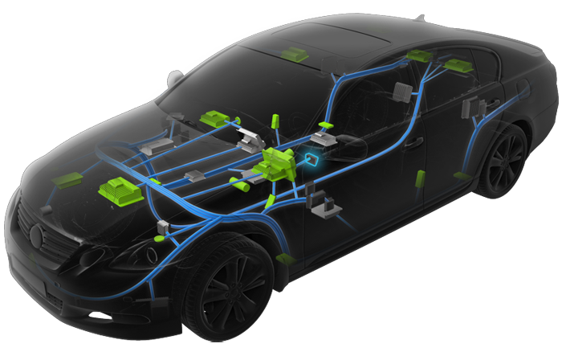
Introduction
Distributed embedded systems
Critical domains: automotive, railways
Multiple components in the system
Communicating with each other
Adhering to different semantics
Problem
Heterogeneous systems, complexity
Correct behavior is important
Modeling and V&V techniques
Notes:
Nowaydays, the model-driven paradigm is frequently applied during the development of distributed, embedded systems.
Here critical domains are included, such as automotive and railway systems.
These systems are complex, and consist of multiple communicating components that adhere to different semantics. Therefore, they are considered heterogeneous systems.
Complexity can be handled using models, which also enable the analysis of system and component design.

Slide 3
Model-driven development
High-level modeling language
Supporting component-based,
hierarchical design
Formal semantics
Modeling tool
Validation during design
(Formal) verification of models
Automatic code generation
Controller component
Sensor
Controller
Notes:
The definition of models can be aided with high-level modeling languages that support component-based, hierarchical design.
The language must have a formal semantics to enable the analysis of created models.
In such cases the modeling tools supporting the language can be capable of validating and verifying the created models. Also source code generation can be supported.

Slide 4
Modeling tools
Ptolemy II
Hierarchical composition using multiple semantincs
BIP
Formal analysis
Supports engineering languages (transformation toolset)
Matlab Stateflow
Statechart formalism
Code generation
Gamma Statechart Composition Framework
Merging the strengths of these tools
Notes:
There are several modeling languages that support component-based design. Here I am going to talk about Ptolemy, BIP, and Stateflow.
Ptolemy supports hierarchical composition with multiple semantics. Unfortunately, it does not support code generation.
BIP supports formal verification on the basis of Petri-Nets. Moreover, it enables the import of models from other engineering modeling languages, for example Simulink and AADL. Petri-Nets is a low-level formalism not suitable for the definition of complex models.
Stateflow supports the composition of statcharts, the simulation of the resulting models and code generation. Unfortunately, Stateflow is a commercial tool, and is not extensible.
(„ANIMATION”)
Our goal with Gamma, inspired by the above tools, is to create a modeling framework that supports hierarchical compositional modeling based on statecharts.

Slide 5
Gamma framework – beginning
Model-checking:
Formal analysis technique
Explores the entire state-space
Firing sequence to reach the erroneous state
Component design
Validation
Statechart
Statechart
Model-transformation
Formal model
Notes:
To make the results of our current work explicit, I would like to shortly present the evolvement of the Gamma framework. The story of Gamma started 3 years ago.
(„ANIMATION”)
Gamma started with the definition of validation rules for a statechart langauge. (This is now the Gamma Statechart Language). Validation is a static analysis technique, which gives feedback on the quality of created models at runtime. These rules include for example non-determinism and race-conditions in terms of transitions.
(„ANIMATION”)
Next, we implemented a model-transformation that maps Gamma statecharts to analysis models, more specifically timed automata, making model-checking feasible.
(„ANIMATION”)
Model-checking is a formal analyis technique. A model-checker is capable of exploring the entire state-space of the input model and investigating whether certain erroneous states are reachable. If so, the model-checker returns a firing sequence that specifies the transitions that have to be fired so the model gets into the certain erroneous state. Its advantage against testing is that model-checking can prove the absence of faults in addition to their presence.

Slide 6
Gamma framework – composition
System design
Composition language
Synchron
Validation
Component design
Statechart
Statechart
Formal model
Source code
Notes:
The next step regarding the evolvement of Gamma was the creation of a composition language, which supported the composition of statecharts in accordance with a synchronous semantics.
To enable the composition of statecharts, the statechart language had to be extended with interfaces and ports.
System-level design was also aided with validation rules.
Source code and formal model could be generated from the composition model, but the formal verification process was NOT yet automatized.

Slide 7
Gamma framework – present
System design
Formal semantics
Composition language
Asynchron
Synchron
Validation
Cascade
Multiple semantics
Component design
Statechart
Statechart
Automatic
Formal model
Source code
Notes:
The results of our current research is the redesign of the Gamma Composition Language and the formal definition („ANIMATION”) of the composition semantics. These are the asynchronous, synchronous and cascade semantics. We are currently working on extending the code generation („ANIMATION”) and automatic formal verification („ANIMATION”) functionalities to the new semantics.
In the following slides I would like to introduce the composition semantics.

Slide 8

Asynchronous semantics
Independently executed components
Communication
Messages and queues
Application
Communication of isolated processes (communication with the cloud)
Consumer 1
Producer
Consumer 2
Notes:
The asynchronous composition can be used to model independently executed components.
In such cases, the components communicate with messages stored in message queues, as presented by the animation.
(„ANIMATION”)
This semantics is useful for the modeling of isolated processes, where a single process can be modeled with an asynchronous component.
This semantics could be used in the development of a modern car. In a modern car the electronic system is connected with clpud services, but these two systems run independently and communicate asynchronously using messages.

Slide 9
Synchronous semantics
Coherent unit with a well-defined functionality
Concurrent (but not independent) execution of components
Communication with signals
No message queues
Controller compoent
Sensor
Controller
Consumer 1
Producer
Consumer 2
Notes:
Synchronous composition can be used to model a coherent unit consisting of multiple components. The components are executed in a concurrent, but NOT paralel manner.
There are no messages here, the components communicate with signals similarly to synchronous networks learned in digital technologies courses, as presented by the animation. („ANIMATION”)
This semantics is useful for the modeling of HW-related components.
(„ANIMATION”)
A controller unit of a modern car could be modeled with this semantics. A single controller unit can be composed of multiple components, such as sensors and acuators and these components have to communicate with each other in a synchcronous manner.

Slide 10
Cascade semantics
Special synchronous systems
Sequential execution of components
Sequential processing of dispatched signals (data)
Application
Pipeline-like systems: components as filters
1.
Producer
Source
Target
Processing signals immediately
Processing signals immediately
Processing signals immediately
2.
3.
Processing
Consumer & Producer
Consumer
Target
Notes:
Cascade composition can be used to create synchronous-like components. In such models components are executed sequentially.
This means that signals dispatched by a component can be processed immediately by components that are executed after that certain component. This way, signals are not delayed to ensure concurrent behavior unlike in pure synchronous semantics.
(„ANIMATION”)X4
This semantics is suitable for the description of pipeline-like systems where the components serve as filters. Thus, such models define data-flow or data-process.
(„ANIMATION”)
This semantics could be used to model the dispatch and transformation of data originating from the sensors of a modern car. Such data travel thorugh multiple processing nodes and can have multiple targets..

Slide 11
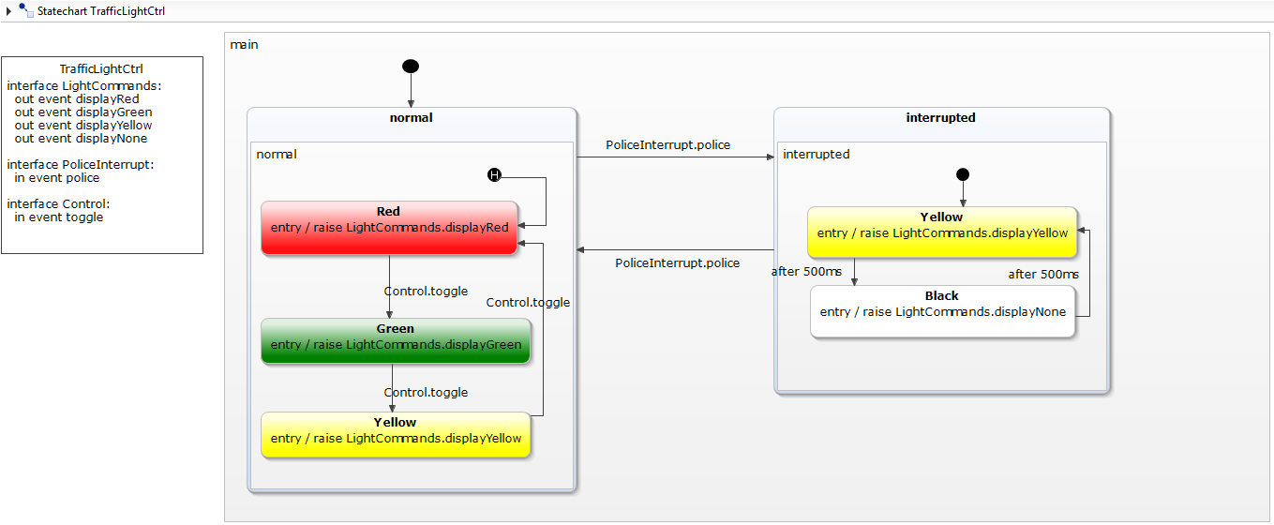
Functionalities
Engineering statechart
Engineering statechart
Notes:
És most szeretném bemutatni, a munkafolyamatot, amely szerint a Gamma keretrendszert használni lehet.
A tervezés magas szintű mérnöki állapotgépek definiálásával kezdődik. Lehetséges, hogy ez ne a Gamma állapotgép nyelvén történjen, hanem egy a keretrendszerhez illesztett eszközzel, pl.: Yakinduval.
Az ábrán látható állapotgép egy közlekedési lámpát modellez, amelyből többet szeretnénk szinkron módon futtatni egy autókereszteződést leíró modellben.

Slide 12
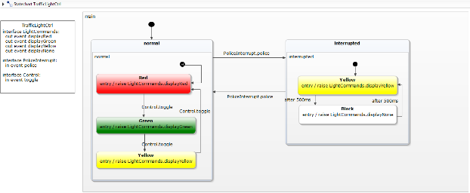
Functionalities
Engineering statechart
Engineering statechart
Gamma Statechart Language
(GSL)
Supporting extensibility
Gamma statechart
Gamma statechart
Validation
Notes:
Ha külső állapotgépeket definiáltunk, akkor ezeket le kell transzformálnunk a Gamma állapotgép nyelvére, hogy tovább dolgozhassunk velük.
Ez modell transzformációk segítségével történik.
A Gamma állapotgép nyelv biztosítja a keretrendszer kibővíthetőségét további mérnöki tervező eszközökkel. Integrálásukhoz csak ezt a modelltranszformációt kell megvalósítani.
Ezen a szinten a Gamma állapotgépeket validálni tudjuk.

Slide 13
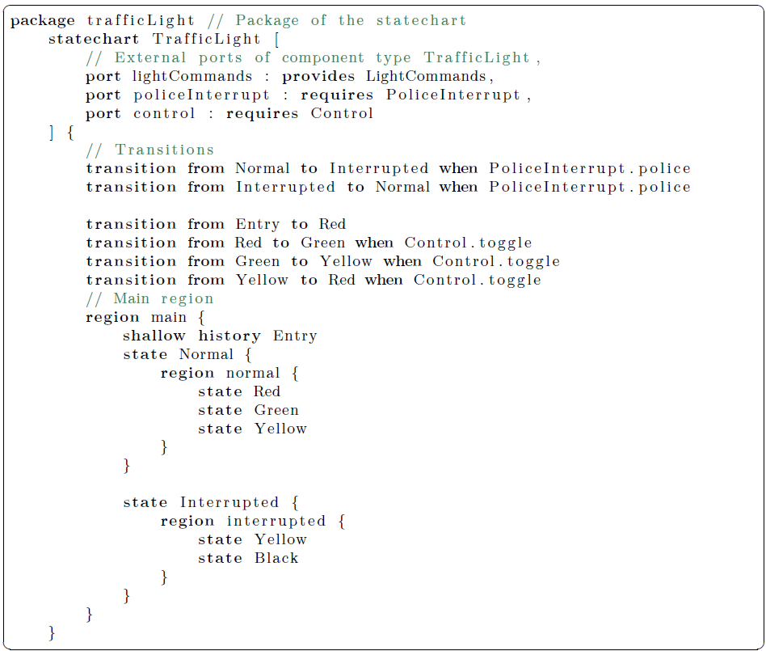
Functionalities
Notes:
Egy Gamma állapotgépet szövegesen lehet definiálni.
A nyelv rendelkezik a hagyományos állapotgép elemekkel, például állapotokkal és állapotátmenetekkel.
Az állapotgépek portokon keresztül kommunikálnak, kompozíció szempontjából csak ezen attribútumaik vannak figyelembe véve.
Egy port egy adott interfészt valósít meg, vagy provided vagy required módban. Ha két különböző port megvalósítja ugyanazt az interfészt, az egyik provided, másik required módban, akkor ez a két port összekapcsolható.

Slide 14
Functionalities
Engineering statechart
Engineering statechart
Gamma Statechart Language
(GSL)
Gamma statechart
Gamma statechart
Validation
Gamma Composition Langauge (GCL)
Notes:
(„ANIMÁCIÓ”)
Az elkészített Gamma állapotgépeket a kompozíciós nyelv segítségével hierarchikusan komponálhatjuk az előzőleg bemutatott aszinkron, szinkron és kaszkád szemantikák szerint.
Ezen a szinten is validáció segíti a tervezést.
A következő fóliákon szeretném bemutatni, hogyan lehet definiálni egy útkereszteződést modellező szinkron komponenst az előzőleg bemutatott közlekedési lámpa modellt felhasználva.

Slide 15
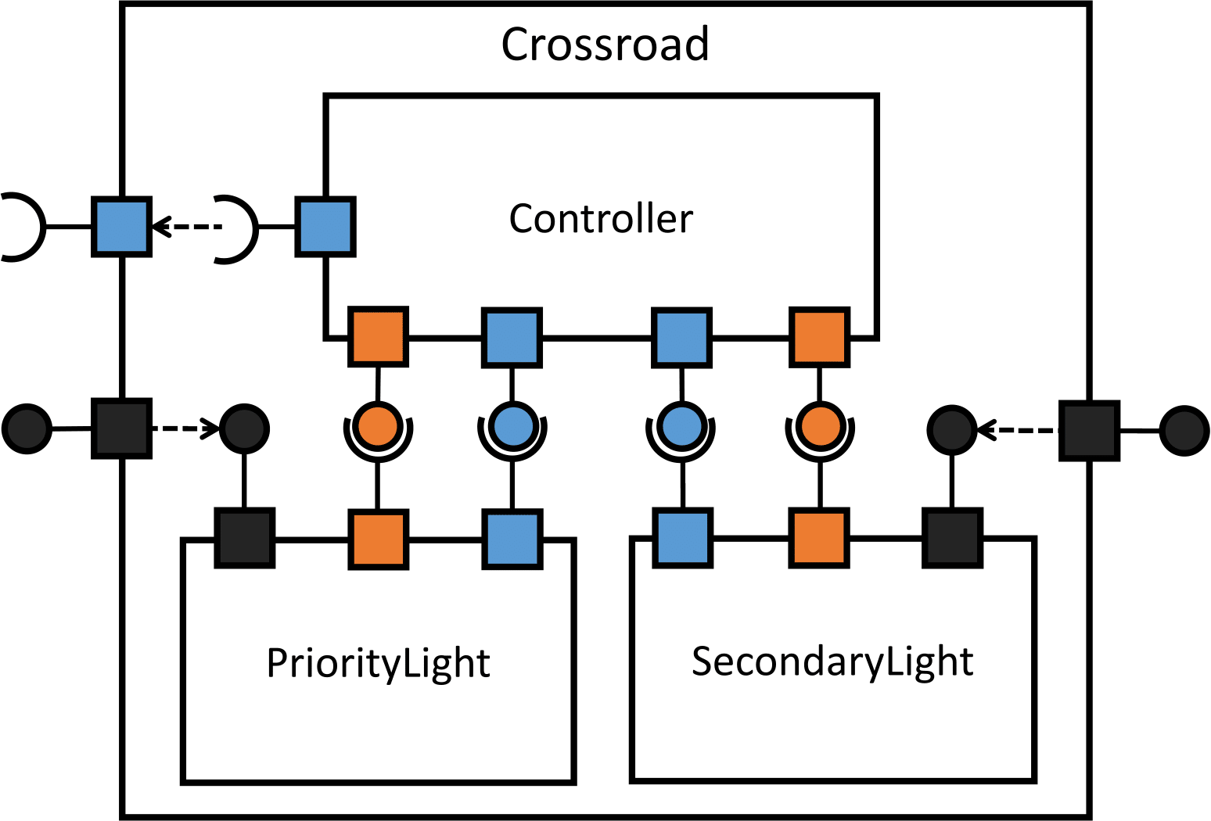
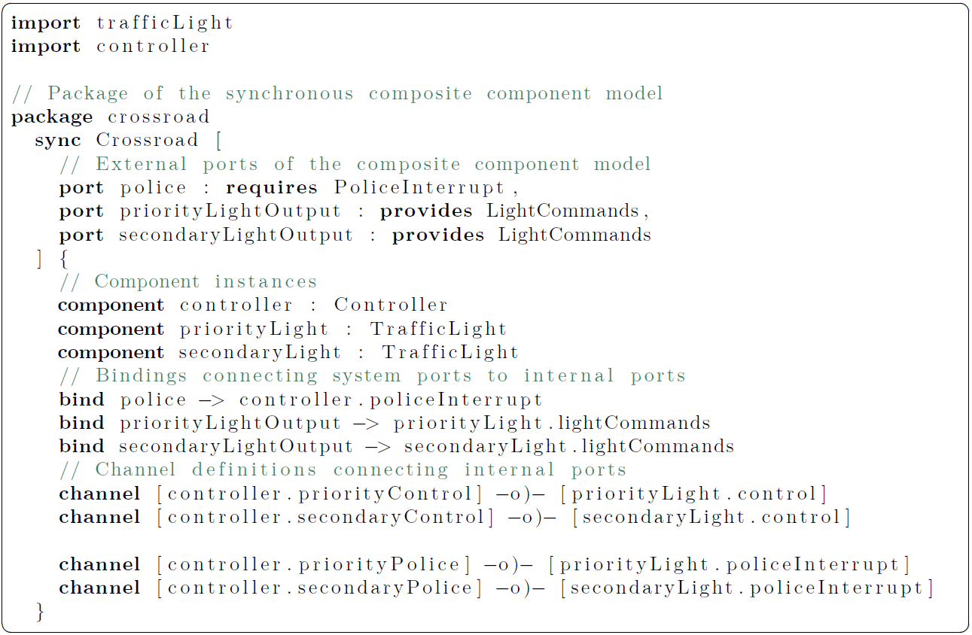
Functionalities
Interfaces
^{PoliceInterrupt}
^{LightCommands}
^{Control}
Notes:
A kompozit rendszert szövegesen definiálhatjuk, ahogy azt a bal alsó ábra mutatja. A grafikus reprezentációja a rendszernek jobb felül látható.
Minden kompozit rendszernek vannak portjai, ezek pont úgy működnek mint egy állapotgép portjai, tehát egy interfészt valósítanak meg provided vagy required módban.

Slide 16
Functionalities
Interfaces
^{PoliceInterrupt}
^{LightCommands}
^{Control}
Notes:
A kompozit modell viselkedését a belső komponensek definiálják, ezesetben két közlekedési lámpa modell és egy vezérlő modell.

Slide 17
Functionalities
Interfaces
^{PoliceInterrupt}
^{LightCommands}
^{Control}
Notes:
A rendszer portokat a belső komponensek portjaira lehet rákötni.

Slide 18
Functionalities
Interfaces
^{PoliceInterrupt}
^{LightCommands}
^{Control}
Notes:
Végül csatornákat lehet definiálni, amelyek a komponensek portjait kötik össze, lehetővé téve a belső kommunikációt.

Slide 19
Functionalities
Engineering statechart
Engineering statechart
Gamma Statechart Language
(GSL)
Generated source code
Gamma statechart
Gamma statechart
Validation
Gamma Composition Langauge (GCL)
Notes:
(„ANIMÁCIÓ”)
Az elkészített kompozíciós modellből automatikusan forráskódot származtathatunk. Szinkron kompozit és kaszkád modellek esetén ez a funkció jelenleg is elérhető. Aszinkron esetben a kódgenerátor már meg van tervezve, az implementáció jelenleg is zajlik.

Slide 20
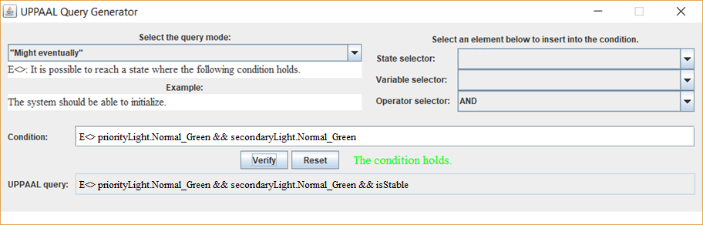
Functionalities
Engineering statechart
Engineering statechart
Gamma Statechart Language
(GSL)
Generated source code
Gamma statechart
Gamma statechart
Validation
Gamma Composition Langauge (GCL)
Analysis model
Analysis model
···
Requirement
Analysis language
Requirement
Notes:
Továbbá a kompozit modellből formális modellek állíthatók elő (szintén modell transzformációk segítségével), amelyeken modellellenőrzés hajtható végre.
A modellellenőrzés a felhasználó elöl elrejtve egy grafikus felületen felhasználásával történik.
Ez a követelmények megfogalmazásában különböző selectorokkal segít. Ki lehet választani, hogy milyen típusú követelményt akarunk megfogalmazni, pl.: globális feltételt, elérhetőséget. Emellett a lehetséges állapotokat, változókat és operátorokat is felajánlja.
A példán azt fogalmazzuk meg, hogy lehetséges-e, hogy az útkereszteződés modellben két közlekedési lámpa egyszerre legyen a „zöld” állapotban, és a modellenőrző azt mondja, hogy igen, és egy tüzelési szekvenciát is mutat.

Slide 21
Functionalities
Engineering statechart
Engineering statechart
Gamma Statechart Language
(GSL)
Generated source code
Gamma statechart
Gamma statechart
Validation
Gamma Composition Langauge (GCL)
Firing sequence
Back-annotation
Analysis model
Analysis model
···
Requirement
Test cases
Analysis language
Requirement
Notes:
(„ANIMÁCIÓ”)
A kapott tüzelési szekvenciák automatikusan kerülnek visszavetítésre a Gamma nyelvre, így a felhasználók egyszerűen vizsgálhatják őket.
Emellett a keretrendszer a tüzelési szekvenciákhoz teszt eseteket is generál, amely segítségével a formális modellen kapott tüzelési szekvenciákat a generált forráskódon is végre lehet hajtani. Ez lehetőséget biztosít a konformancia ellenőrzésére, azaz, hogy a formális modell és a generált kód tényleg ekvivalens-e.

Slide 22
Technologies
Yakindu statechart
Yakindu statechart
Xtext grammar
Java source code
Gamma statechart
Gamma statechart
VIATRA
Xtext grammar
Xtend
UPPAAL model
UPPAAL model
···
CTL exp.
JUnit
UPPAAL
CTL exp.
Notes:
Ezen a fólián láthatók a felhasznált technológiák. A Gamma eclipse-es és java-s technológiákat használ, illetve modellellenőrzésre az UPPAAL-t.

Slide 23
Summary
Gamma Statechart Composition Framework
Design support
Code generation
V&V (formal analysis)
Extension of the compsosititon language
Asynchronous
Synchronous
Cascade
Notes:
Összefoglalva az eredményeimet. A TDK dolgozat keretein belül kiterjesztettem a Gamma keretrendszert, amely komponens alapú reaktív rendszerek fejlesztését támogatja.
Fő eredményem a kompozíciós nyelv kibővítése aszinkron, szinkron és kaszkád kompozíció szerint.
Továbbá megterveztem a kódgenerátort, amely az előbb említett kompozíciós modellekből képes, illetve lesz képes forráskódot generálni.
További eredményem, hogy a modellellenőrzést elrejtettem a felhasználó elöl egy grafikus felület létrehozásával, amely segít a követelmények formalizálásában, illetve a tüzelési szekvenciék visszavetítését is automatizáltam.
A Gamma jelelenlegi veziója és egy tutorial…

Slide 24
Future work
Implementation of the code generator
Asynchronous composition
Supporting model-checking
Asynchronous composition
Supporting additional programming languages
C++
Integration of additional modeling languages
Engineering: Stateflow
Analysis: Spin
Notes:
Milyen jövőbeli terveink vannak? A kódgenerátor implementálása aszinkron kompozícióra jelenleg is zajlik.
Továbbá, szeretnénk a modellellenőrzést lehetővé tenni az aszinkron kompozícióra is, ez a terület jelenleg is kutatás alatt áll.
Távolabbi terveink között szerepel további nyelvek, pl. C++ támogatása, illetve további mérnöki és analízis eszközök keretrendszerhez integrálása.
A Gamma jelelenlegi veziója és egy tutorial…

Slide 25
goo.gl/ae7V63
Notes:
A Gamma működő verziója és hozzá egy tutorial megtalálható a fenti linken!

